Slide 1
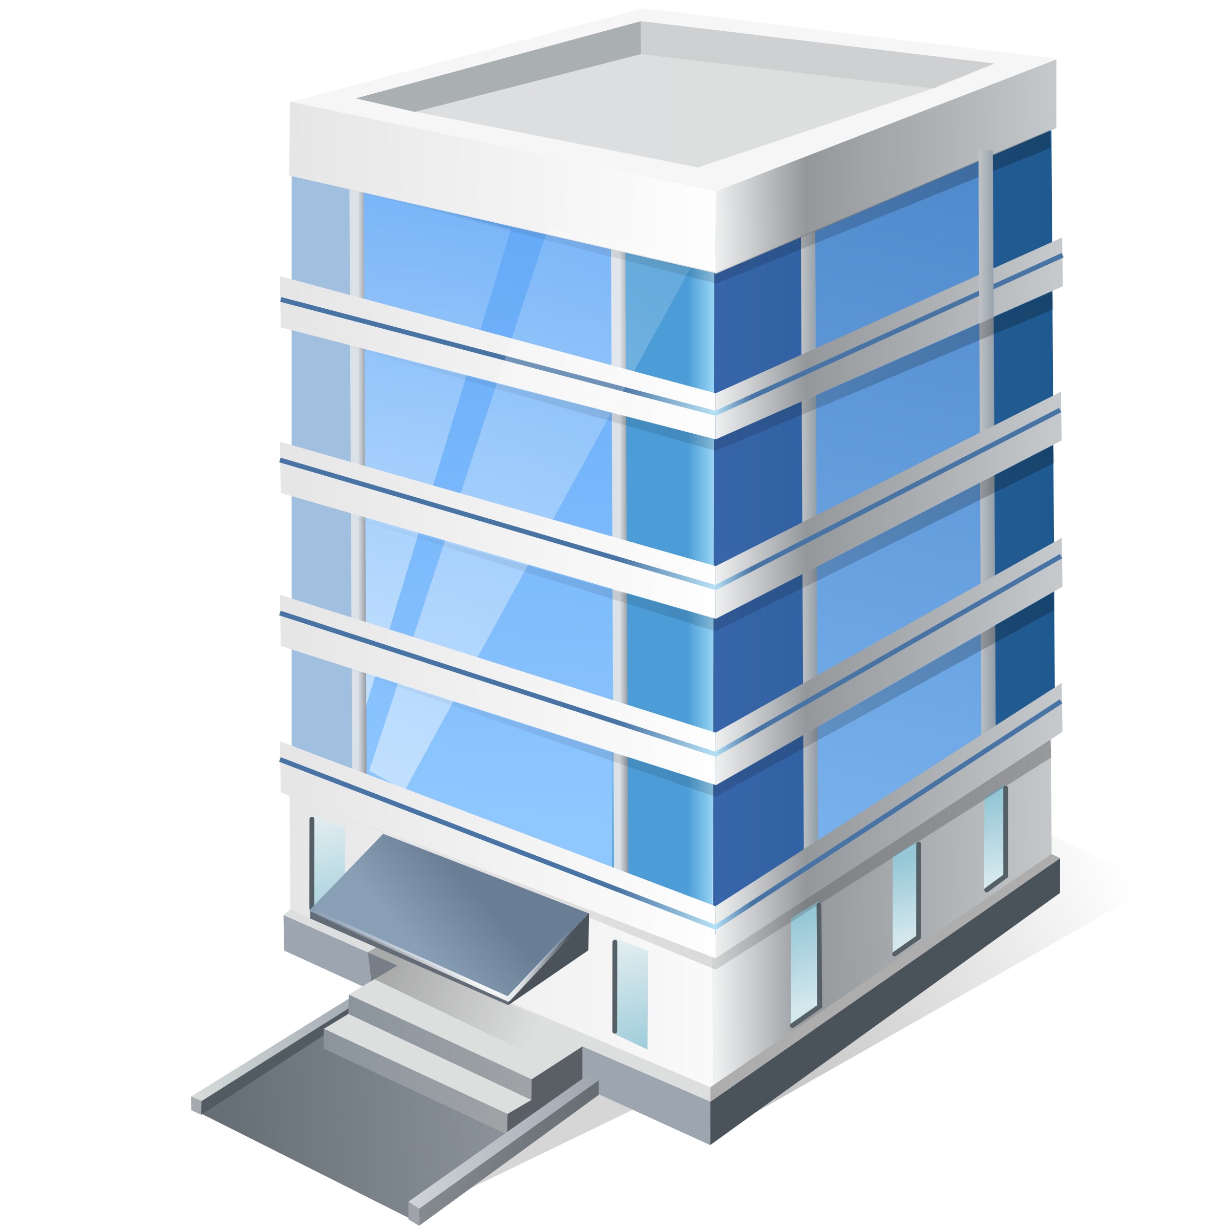
Lengua de Señas Mexicana
Lugares

Slide 2
Edificio

Slide 3
Departamento

Slide 4
Oficina

Slide 5
Terreno

Slide 6
Rancho

Slide 7
Casa

Slide 8
Sala

Slide 9
Comedor

Slide 10
Cocina

Slide 11
Baño

